Slide 1
매뉴얼(학생)

Slide 2
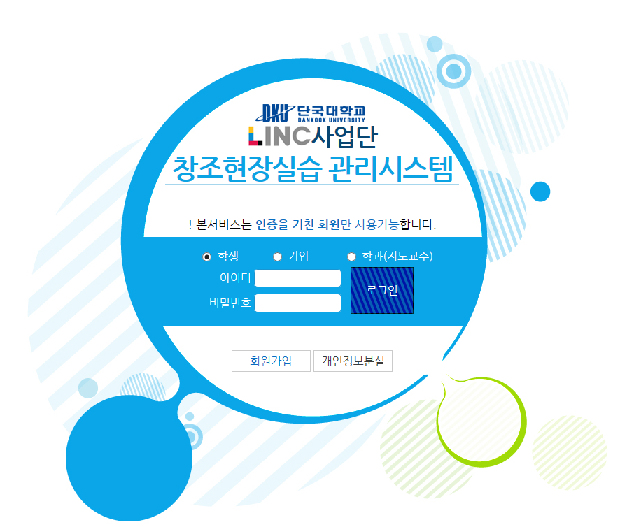
1. 로그인
Ⅱ. 학생 매뉴얼
학생 선택 후 아이디/비밀번호 입력하여 로그인
신규회원은 회원가입 클릭 후 가입 신청
개인정보 분실 회원은 버튼 클릭 후 해당 정보 입력하면 이메일로 분실 정보 전송해줌.

Slide 3
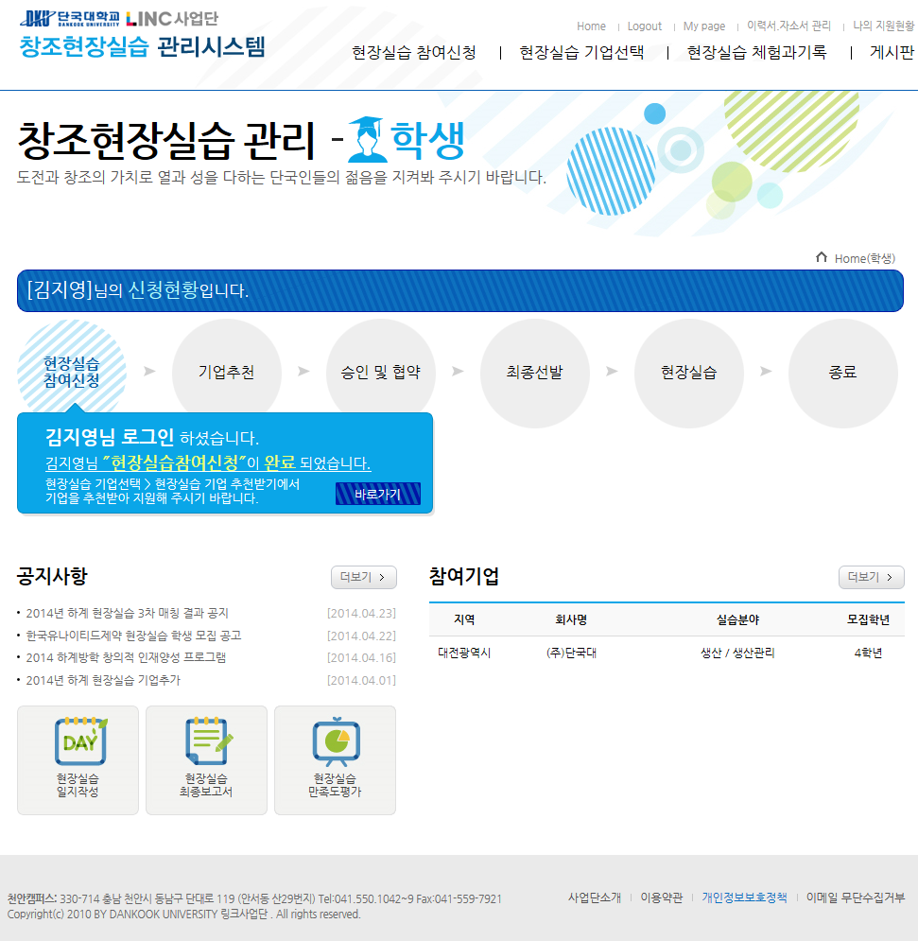
2. 홈페이지 메인
Ⅱ. 학생 매뉴얼
현재 본인의 상태에 대해 코멘트로 알려준다. 단계별로 완성이 되면 회색원에 색깔이 채워지고 다음단계를 안내해준다. (바로가기 클릭시 해당페이지로 이동)
현장실습참여신청을 마치면 현장실습에 참여하는 모든 기업의 리스트를 조회할 수 있다 (단, 지원은 해당일에 해당 조건자만 가능함)

Slide 4
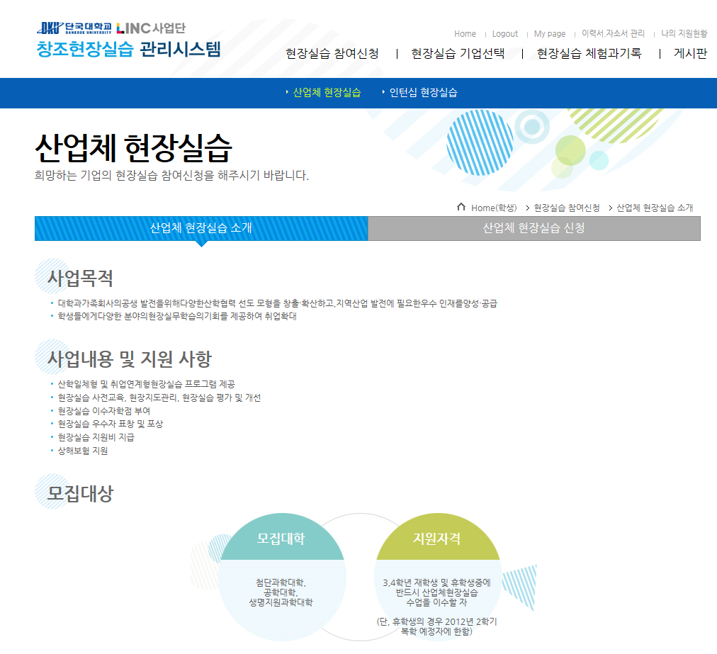
3. 현장실습 참여신청
Ⅱ. 학생 매뉴얼
현장실습 참여신청 메뉴 클릭 후 단기 : 산업체 현장실습 선택 후 산업체 현장실습 신청 클릭 장기: 인턴십 현장실습 선택 후 인턴십 현장실습 신청 클릭

Slide 5
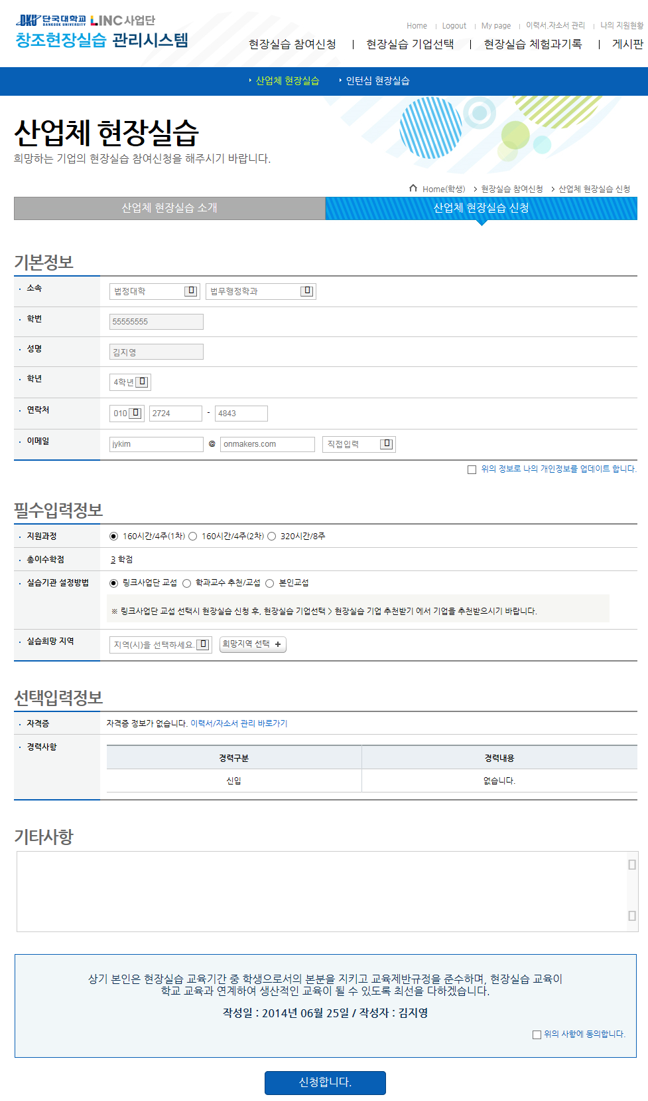
3. 현장실습 참여신청
Ⅱ. 학생 매뉴얼
링크사업단 교섭 : 링크사업단에서 추천해주는 기업에 지원하여 참여 (선택 후 지정된 기간에 상단메뉴의 “현장실습기업선택>현장실습기업 추천받기＂에서 리스트 조회 후 지원하기 클릭)
학과교수 추천/교섭: 학과교수가 추천해주는 기업정보 입력 - 관리자의 승인 후 최종 결정됨
본인교섭 : 본인이 교섭한 기업정보 입력 - 관리자의 승인 후 최종 결정됨
매칭 시 1차조건에 해당되므로, 신중히 선택해주기 바랍니다.
지역선택 후 “희망지역선택”버튼 틀릭
복수선택 가능
자격증은 매칭 시 1차조건에 해당되므로 자격증정보가 업데이트 되었다면 이력서/자소서관리에서 반드시 내용 입력 후 선택해주기 바랍니다.

Slide 6
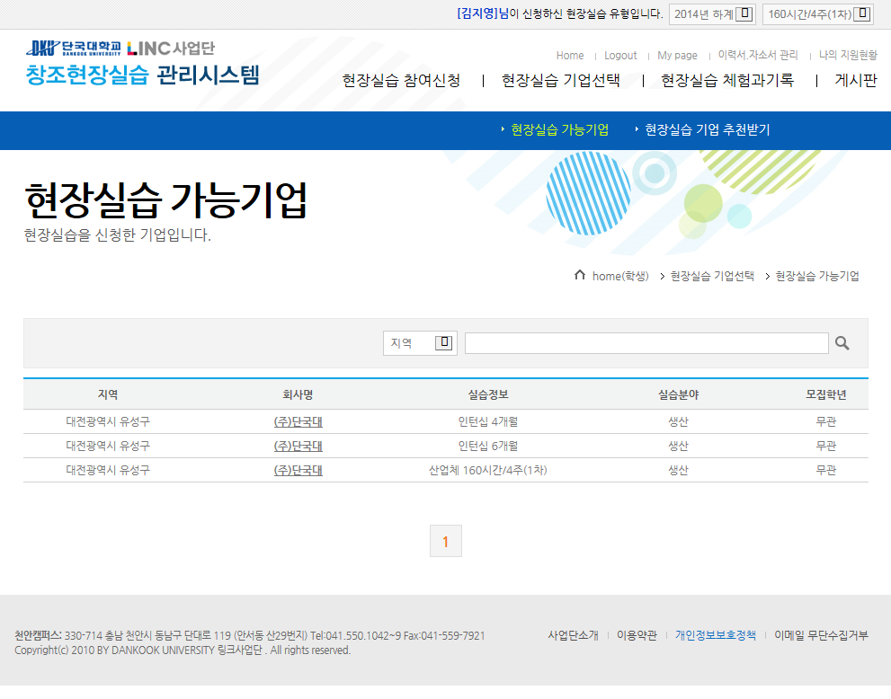
4. 현장실습 기업선택 > 현장실습 가능기업
Ⅱ. 학생 매뉴얼
현장실습을 신청한 전체 기업 리스트 조회
원하는 기업정보 및 조건을 미리 조회
단, 기업지원은 “현장실습 기업 추천받기＂메뉴에서 가능함.

Slide 7
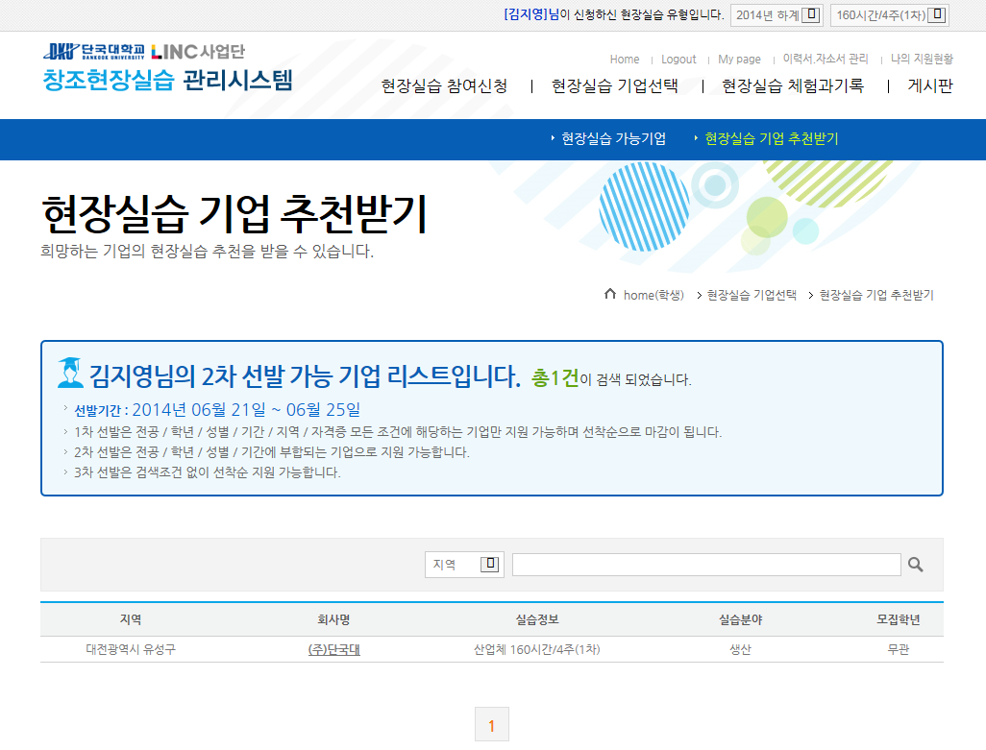
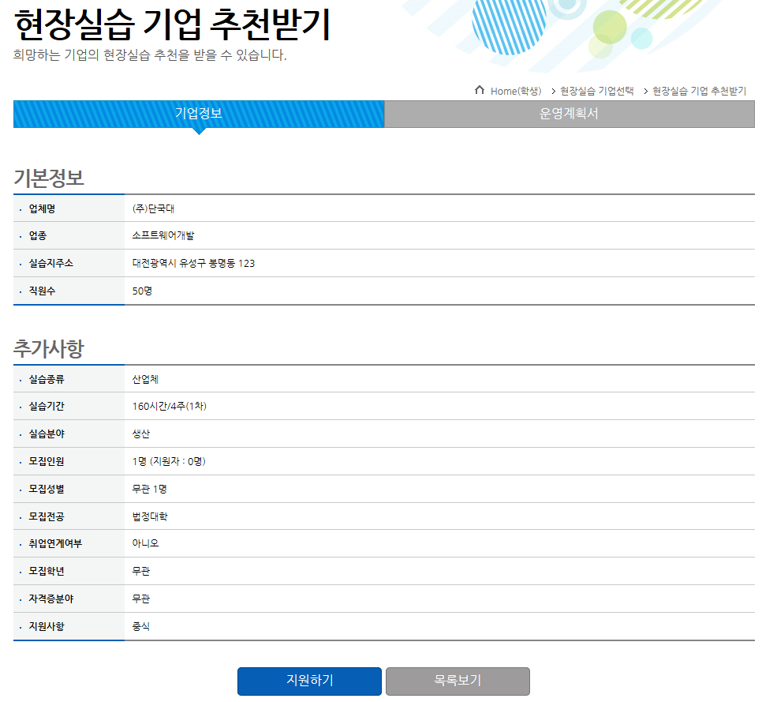
4. 현장실습 기업선택 > 현장실습 기업 추천받기
Ⅱ. 학생 매뉴얼
자신의 선발조건에 매칭되는 기업 리스트를 추전받는다.
상세보기의 하단 지원하기 버튼을 클릭하면 해당기업의 현장실습에 지원이 완료됨.

Slide 8
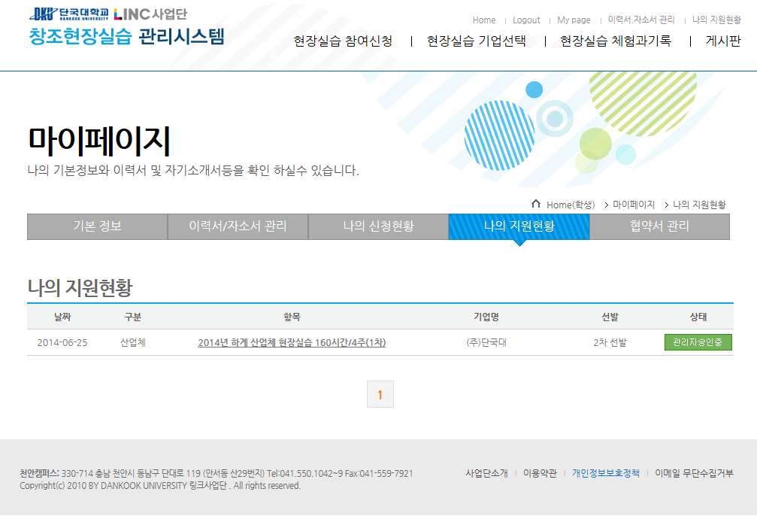
4. 현장실습 기업선택 > 마이페이지 > 나의 지원현황
Ⅱ. 학생 매뉴얼
기업지원이 완료되면 “마이페이지>나의 지원현황＂에서 관리자 승인중으로 확인되며, 관리자 승인 이후에는 “선발대기”로 변경됨.
협약서작성(기업) 및 승인이 완료되어야 선발확정으로 변경

Slide 9
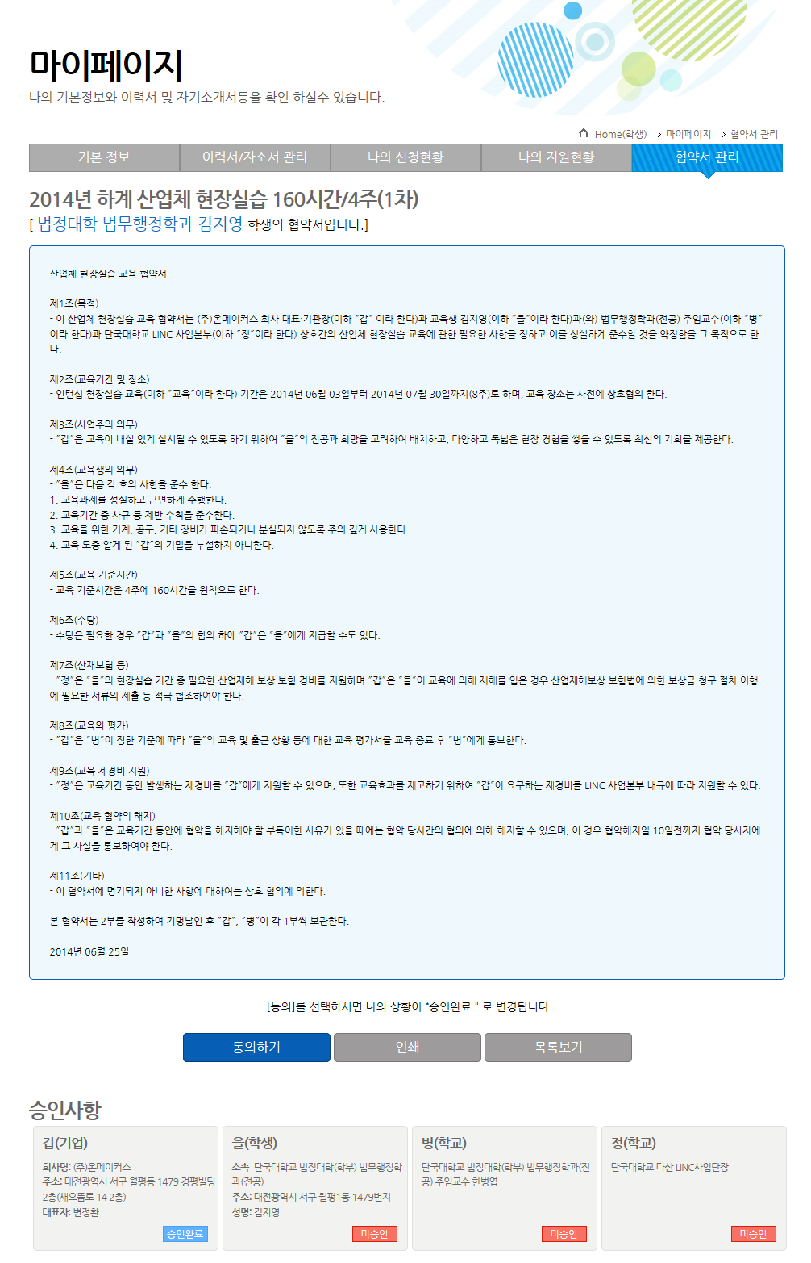
5. 협약 > 마이페이지 > 협약서관리
Ⅱ. 학생 매뉴얼
기업이 협약서 작성을 마치면 협약서 승인기 가능
동의하기 버튼을 클릭하면 본인의 상태가 승인완료로 변경됨
기업, 학생, 학과, 링크사업단 모두 승인완료가 되면 모든 현장실습 모집절차가 최종완료됨.

Slide 10
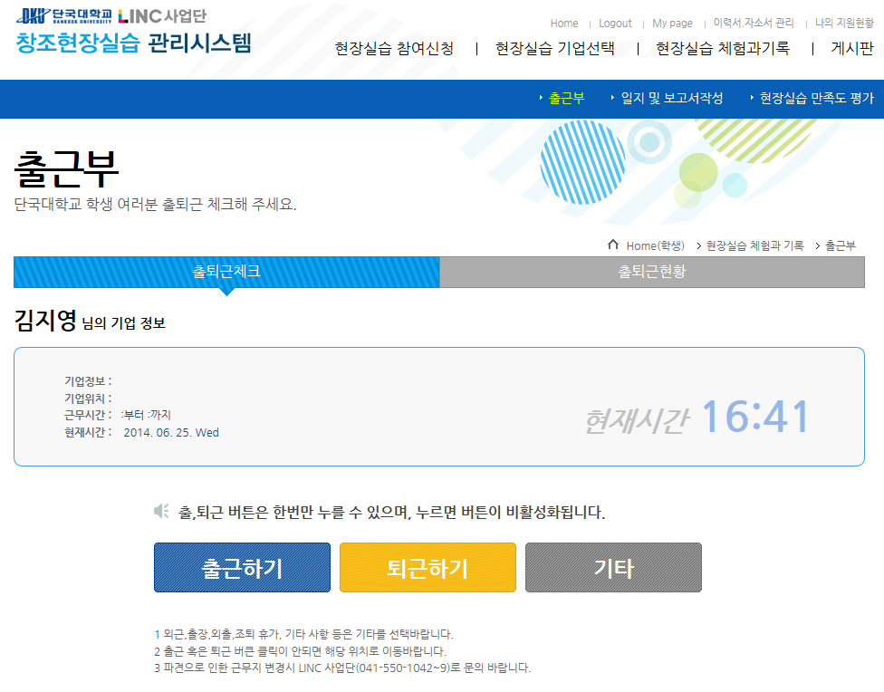
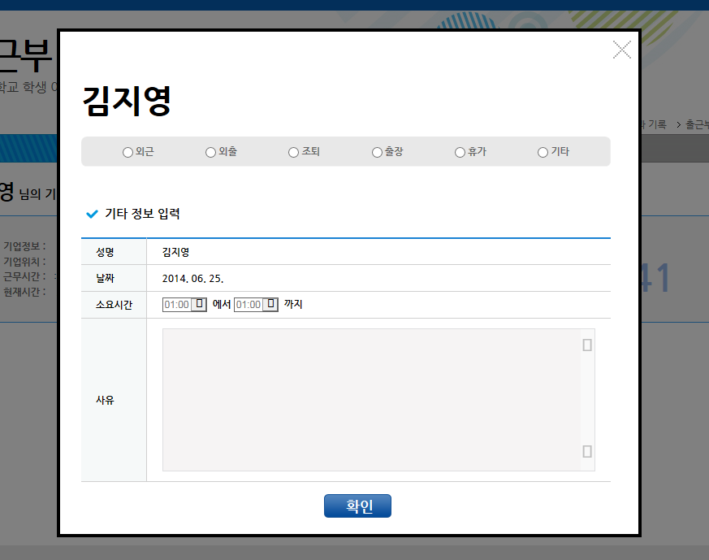
6. 현장실습 체험과 기록 > 출근부
Ⅱ. 학생 매뉴얼
현장실습 출근 첫날부터 마지막날까지 기록
어플로 출퇴근체크가 불가할 경우 PC에서 출퇴근 체크를 한다.
출퇴근 체크가 어려운경우 “기타”선택 후 사유 입력

Slide 11
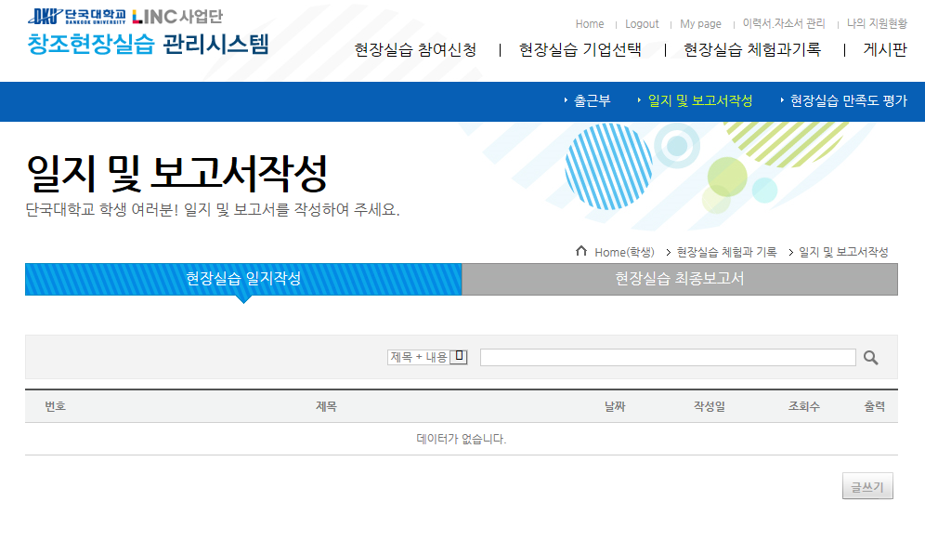
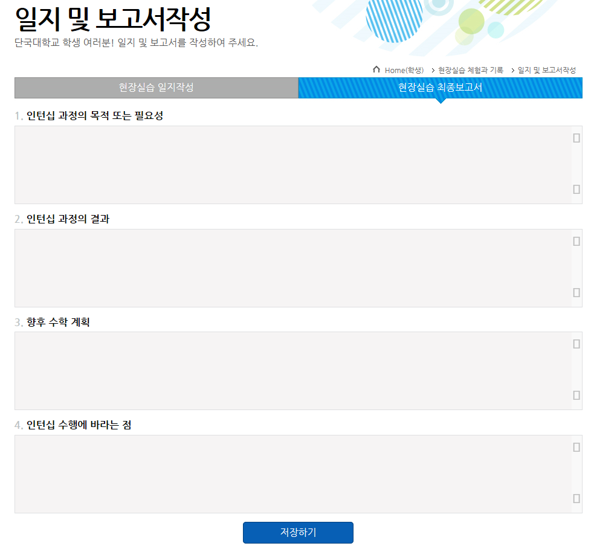
6. 현장실습 체험과 기록 > 일지 및 보고서 작성
Ⅱ. 학생 매뉴얼
현장실습 일지 : 매일매일 그날의 근무내용을 기록
현장실습 최종보고서 : 현장실습이 끝나는 주에 최종적으로 입력

Slide 12
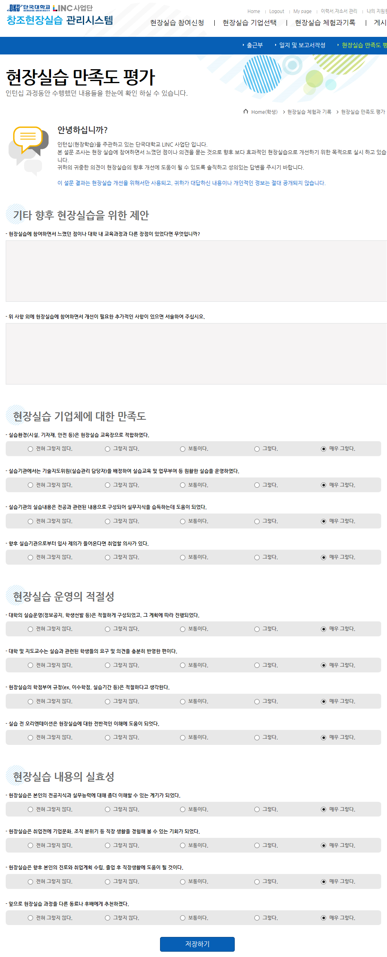
6. 현장실습 체험과 기록 > 현장실습 만족도 평가
Ⅱ. 학생 매뉴얼
현장실습이 끝나는 마지막주에 작성

Slide 13
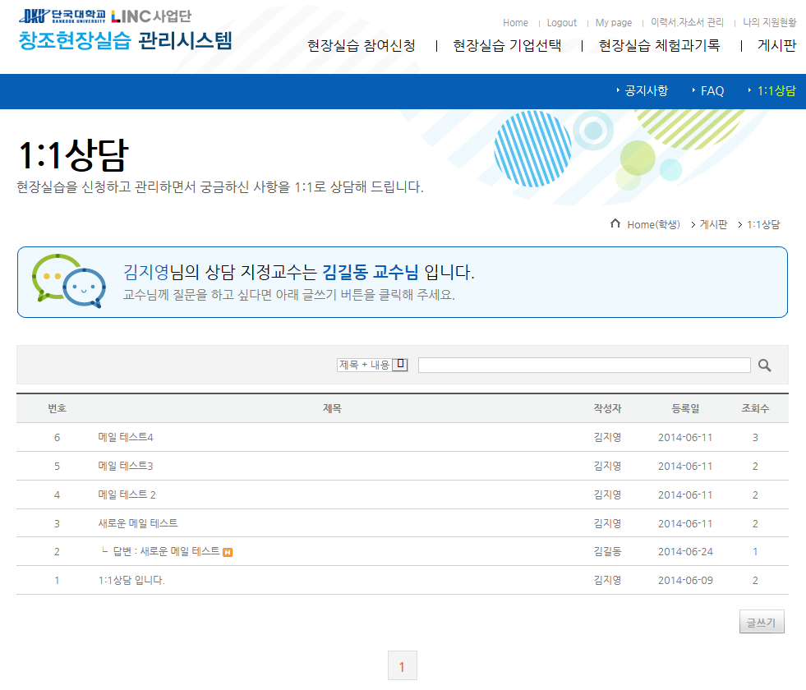
7. 게시판 > 1:1상담
Ⅱ. 학생 매뉴얼
본인이 속한 기업의 담당교수(링크사업단교수)와의 1대1 맞춤 상담

Slide 14
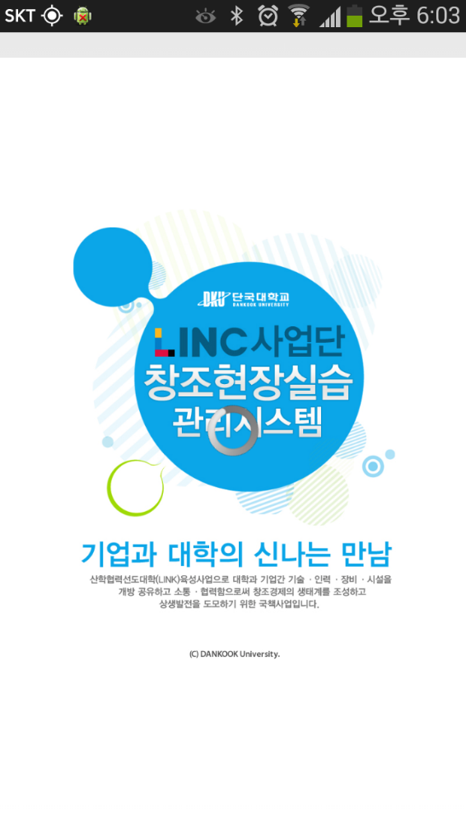
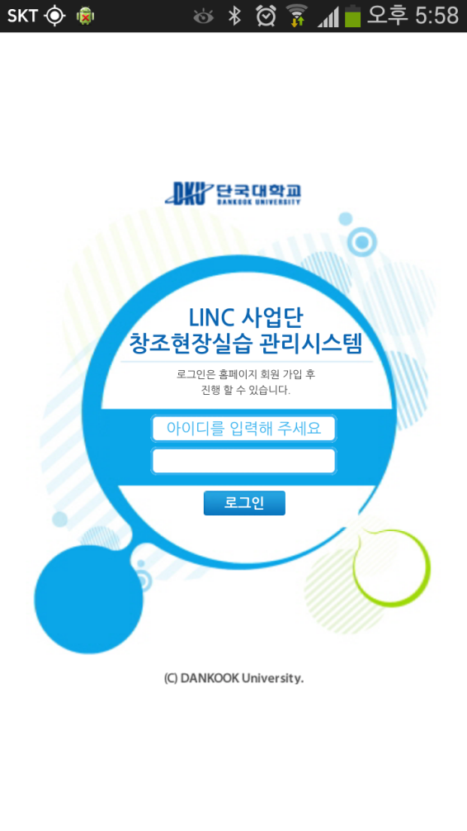
8. 모바일 어플리케이션 > 메인 및 로그인 화면
Ⅱ. 학생 매뉴얼
홈페이지에서 가입한 아이디와 비밀번호로 로그인

Slide 15
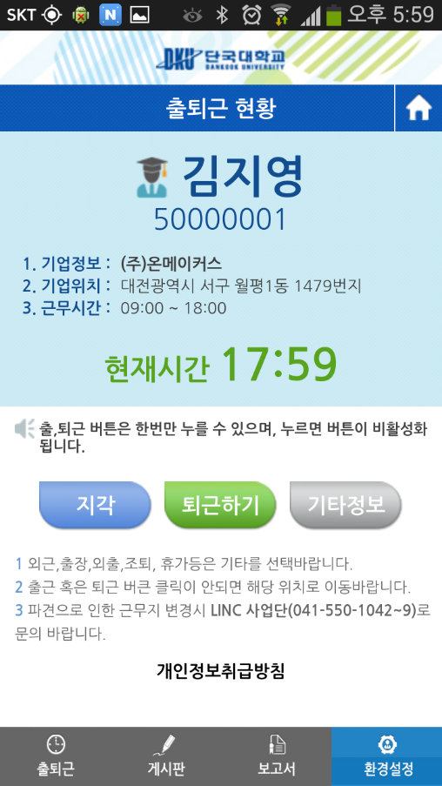
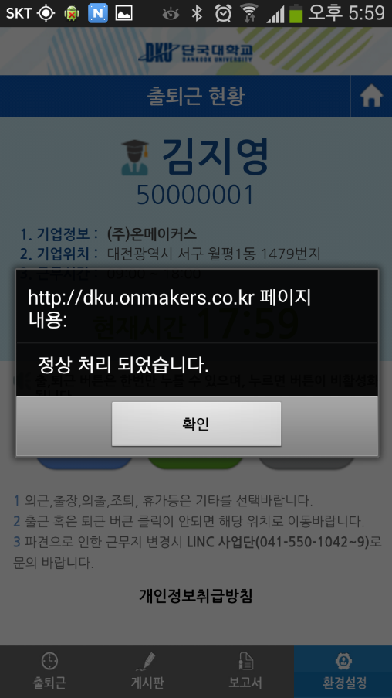
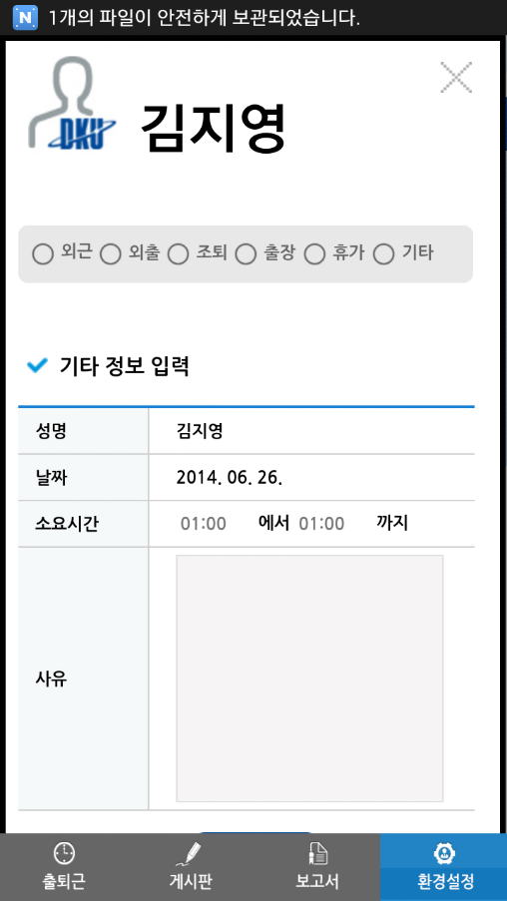
8. 모바일 어플리케이션 > 출퇴근 화면
Ⅱ. 학생 매뉴얼
기업정보와 기업위치, 근무시간 확인후 출퇴근 체크
기업위치에 정확하게 있지 않으면 출퇴근 체크가 되지 않음 (GPS활성화해야함)
정해진 근무시간에 체크를 하지 않으면 지각, 조퇴로 체크됨
출퇴근체크가 불가피한 경우 기타정보 선택한 후에 사유를 입력

Slide 16
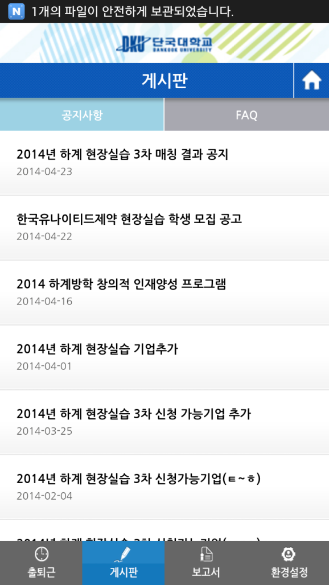
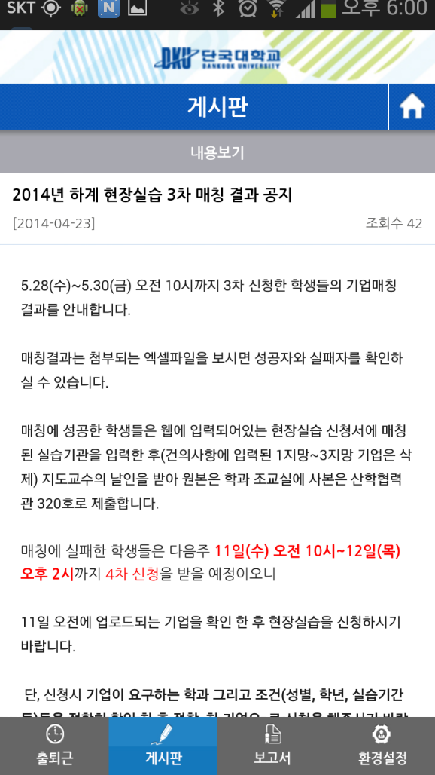
8. 모바일 어플리케이션 > 게시판
Ⅱ. 학생 매뉴얼
관리자가 공지사항에 글을 올리면 학생들은 푸쉬알림을 받음

Slide 17
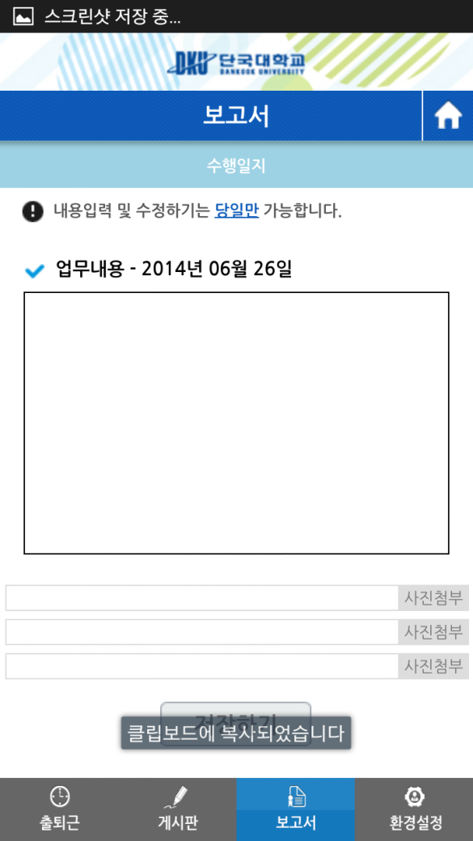
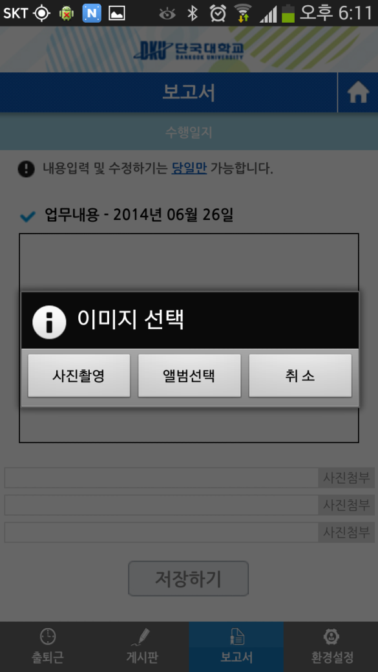
8. 모바일 어플리케이션 > 보고서
Ⅱ. 학생 매뉴얼
일일수행일지만 작성 가능
내용입력 및 수정은 당일만 가능하며 PC에서 해당일 이외 입력 및 수정가능

Slide 18
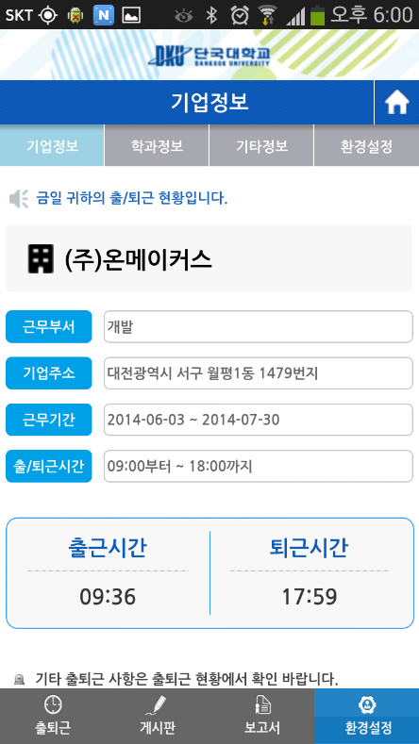
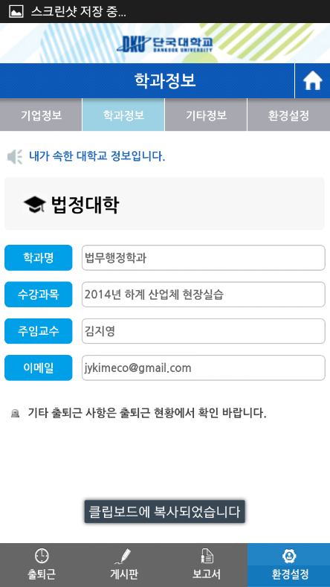
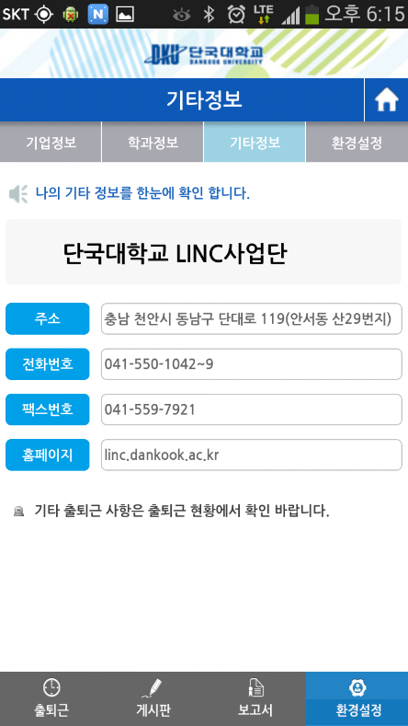
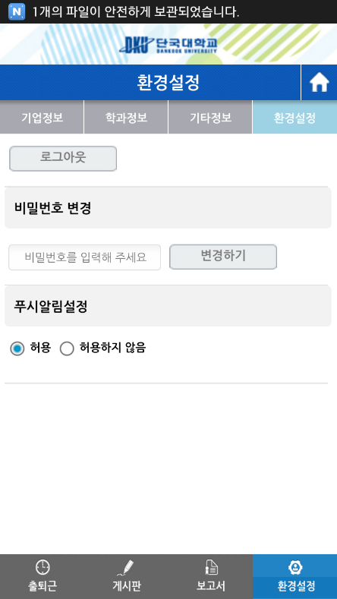
8. 모바일 어플리케이션 > 환경설정
Ⅱ. 학생 매뉴얼
본인의 기업 및 학과정보
비밀번호 및 푸쉬알림 설정

